Slide 1
第19讲 能量管理技术
内容：
1.能量管理概述
2.WSN的电源节能方法
3.MAC协议节能方法
4.路由协议节能方法

Slide 2
19.1 能量管理概述
WSN的特点：
蜂窝网络：首先是服务质量和高效率利用带宽，其次是节能（手机电池寿命）
WSN：首先是高效使用能量，延长网络寿命。因为它的电池容量小，而且很多应用中电池无法更换。其次是服务质量。
节点各部分耗能：
传感模块：即使是智能传感器，传感模块的耗能也是非常小的。
处理模块：处理速度慢，处理能力弱，耗能也较小。
通信模块：WSN的主要耗能模块。通信模块工作模式：发送、接收、空闲（只侦听无线信道，不发送也不接收）、睡眠（无线通信模块不工作）。
网络协议与通信模块：
网络协议决定了通信模块的工作过程。WSN的网络协议最主要的是网络层的路由协议和数据链路层的MAC协议。
网络协议与耗能：
路由协议决定了数据传输的路径，路径中的节点的通信模块都耗能，多跳比单跳耗能少。路径的长短及其选择直接影响耗能的多少及耗能的均衡性；
MAC协议控制节点间无线信道的使用方式，决定了节点通信模块的工作模式，对能量的高效利用影响大。

Slide 3
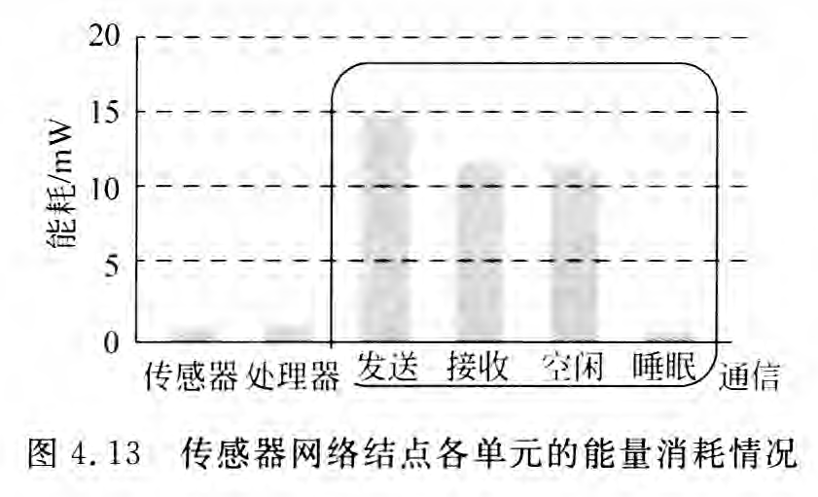
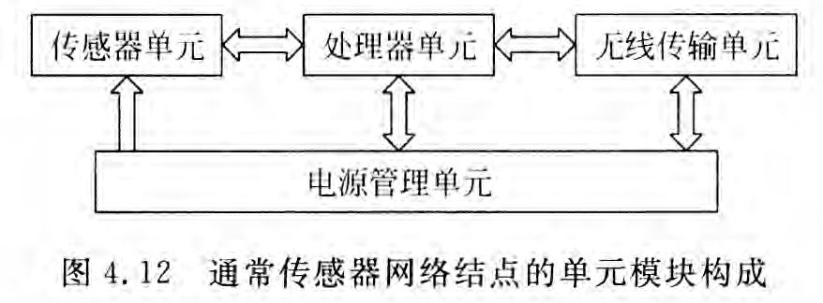
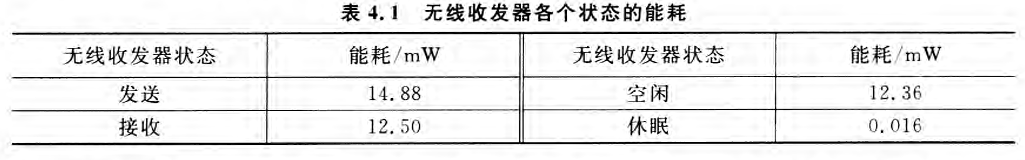
19.1 能量管理概述（续）
能量管理
节点电源的管理
路由协议和MAC协议的设计
功能模块与耗能情况
表4.1给出的是短距离收发时的耗能情况（10-70m）,如果距离增大，发送的耗能比接收的耗能大很多。

Slide 4
19.2 WSN的电源节能方法
休眠机制：
（1）硬件支持
CPU支持电源电压和工作频率的调节，也支持休眠模式。
CPU的耗能与电源电压的平方成正比，与工作频率的平方成正比。
通信模块支持四种工作模式，即支持休眠模式。
通信模块中的混频器、频率合成器、锁相环、功率放大器等是耗能的主要部分。由于锁相环锁相时间较长（几百微秒），由休眠状态唤醒时就有较长时间的延时，同时启动能耗相对较大。
（2）采用具有休眠机制的网络协议
S-MAC协议
（3）节点功率管理机制
电源电压的自适应调节
工作频率的自适应调节
2、数据融合
1bit数据传输100m所消耗的能力=3000条指令所消耗的能量
数据融合的目的除了获得更高质量、更高精度的测量外，大幅减少网络中传输的数据量，即节省大量能量。数据融合主要在网络层的路由协议中进行，分簇路由协议加上数据融合能力，可以极大地减少数据量，节能效果明显。

